Slide 1
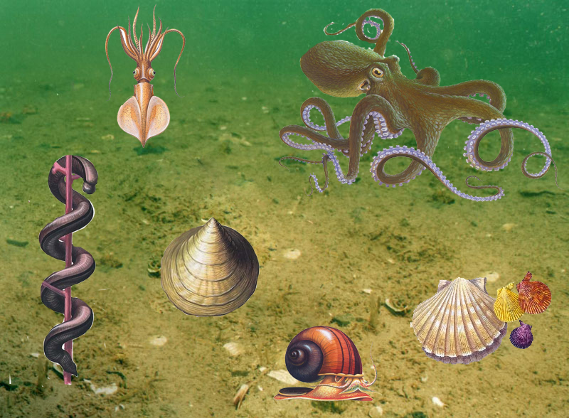
Моллюски:
общая характеристика типа

Slide 2
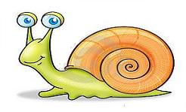
Цели урока:
Расширить знания о разнообразии моллюсков
Изучить их среду обитания и образ жизни
Изучить классификацию типа Моллюски
Рассмотреть строение раковины моллюсков
Рассмотреть особенности строения организмов представителей различных классов данного типа
Дать сравнительную характеристику классам Моллюсков.

Slide 3
Моллюски: общая характеристика типа
Моллюски, или мягкотелые (от лат. «molluskus» - мягкий)
Малакология – раздел зоологи, изучающий моллюсков.
Образуют обособленный тип беспозвоночных животных, ведущих начало от древних неспециализированных многощетинковых кольчатых червей.
Количество видов достигает 130 тысяч.

Slide 4
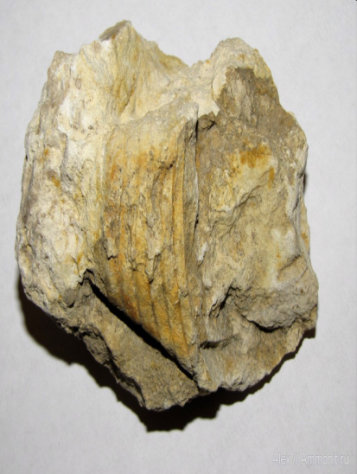
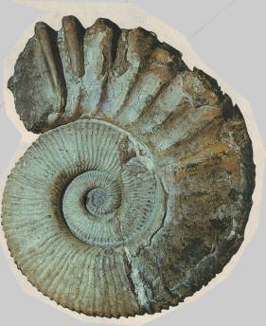
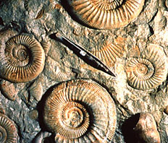
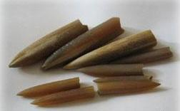
Многообразие моллюсков
Ископаемые остатки моллюсков
Фрагмокона
Аммониты
Белемнит

Slide 5
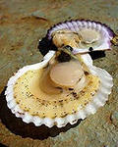
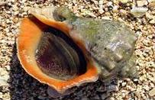
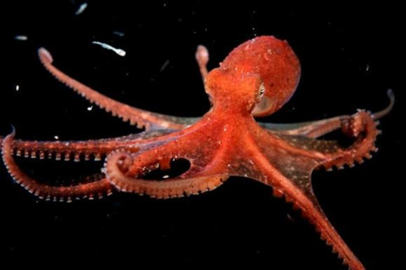
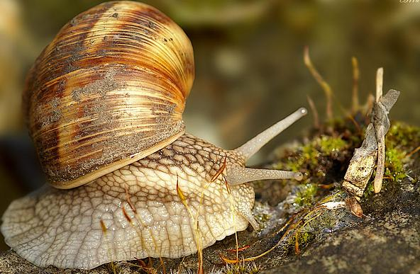
Многообразие моллюсков
Морской гребешок
Рапана
Виноградная улитка
Осьминог

Slide 6
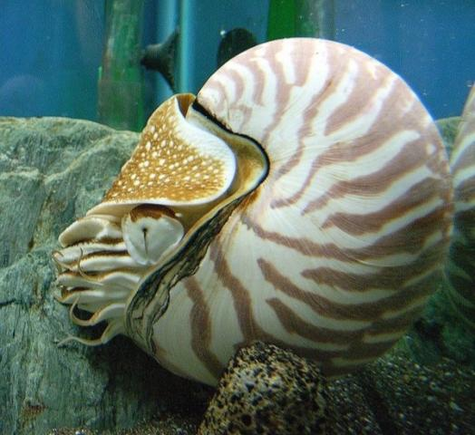
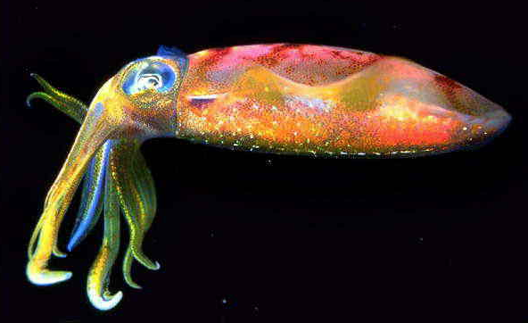
Многообразие моллюсков
Наутилус
Каракатица

Slide 7
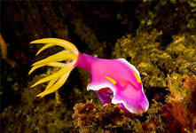
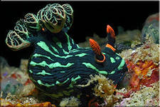
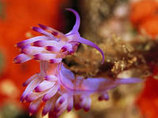
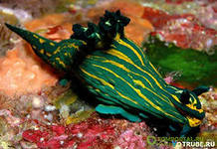
Многообразие моллюсков
Голожаберные моллюски

Slide 8
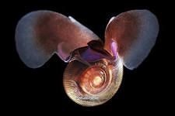
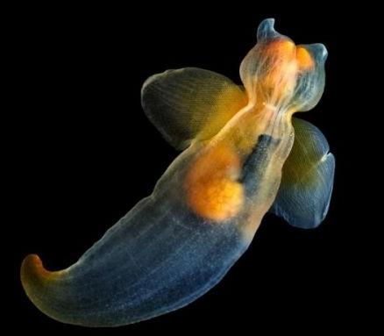
Многообразие моллюсков
Морской ангел
Морской чертик

Slide 9
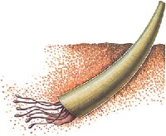
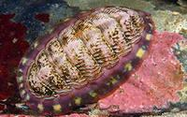
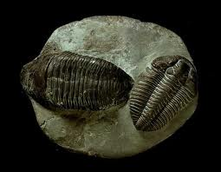
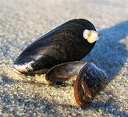
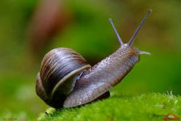
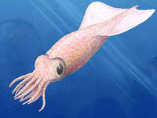
Классификация типа Моллюски
кл. Лопатоногие
кл. Панцирные
кл. Моноплакофоры
кл. Брюхоногие
кл. Двустворчатые
кл. Головоногие

Slide 10
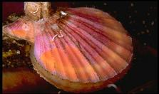
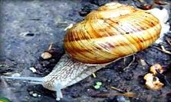
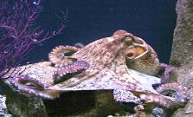
Тип Моллюски
Класс
Двустворчатые
Класс
Брюхоногие
Класс
Головоногие
мидии
устрицы
беззубки
перловицы
жемчужницы
слизни
рапаны
улитки
катушки прудовики
кальмары
осьминоги
наутилусы каракатицы

Slide 11
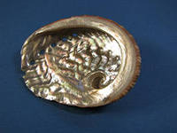
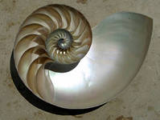
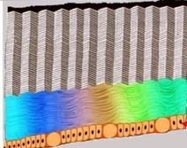
Строение раковины моллюсков
Роговой слой
Фарфоровый слой
Перламутровый слой
Клетки мантии

Slide 12
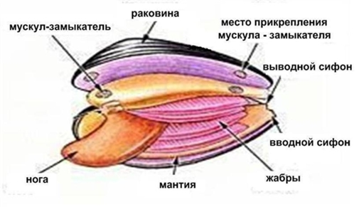
Класс Двустворчатые моллюски

Slide 13
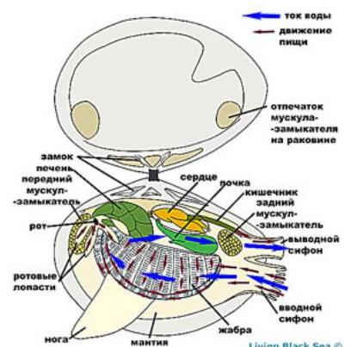
Класс Двустворчатые моллюски

Slide 14
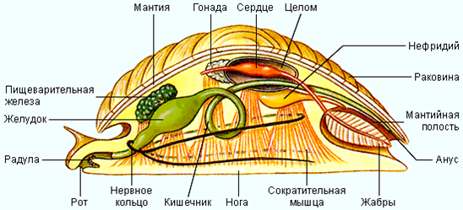
Класс Брюхоногие моллюски

Slide 15
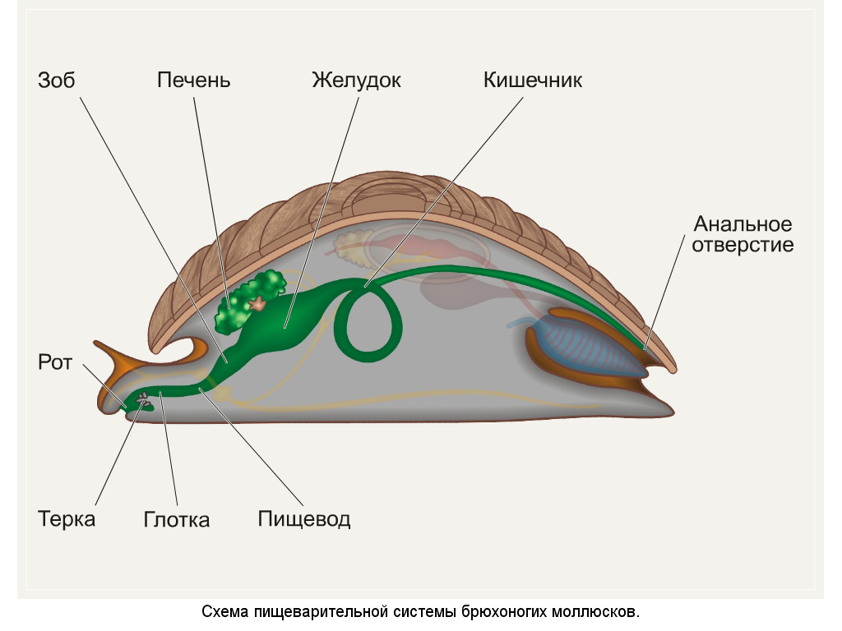

Slide 16
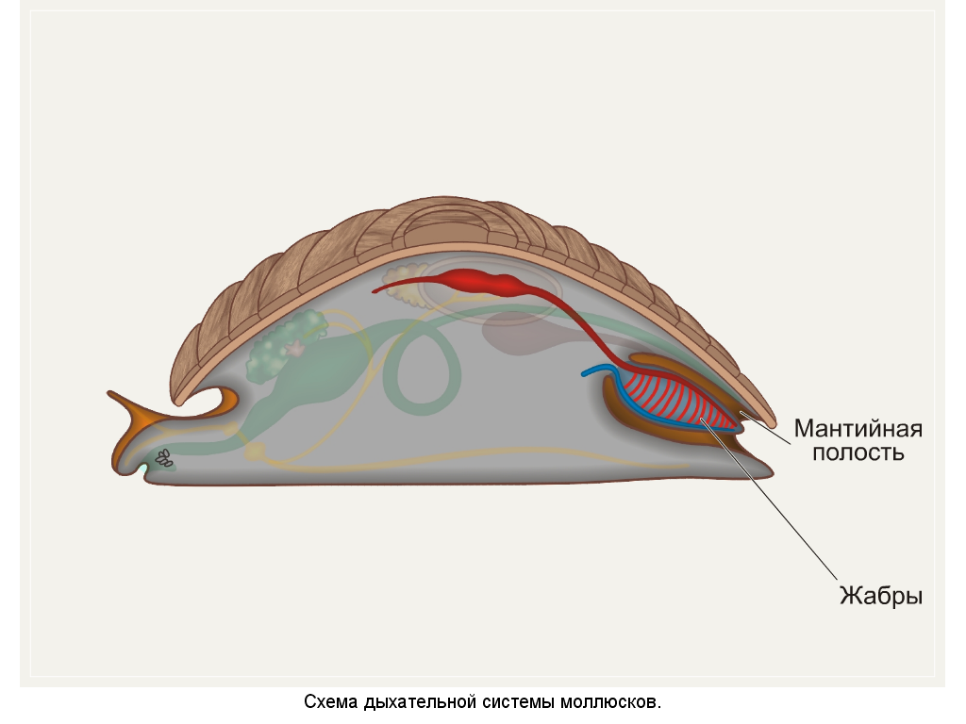

Slide 17
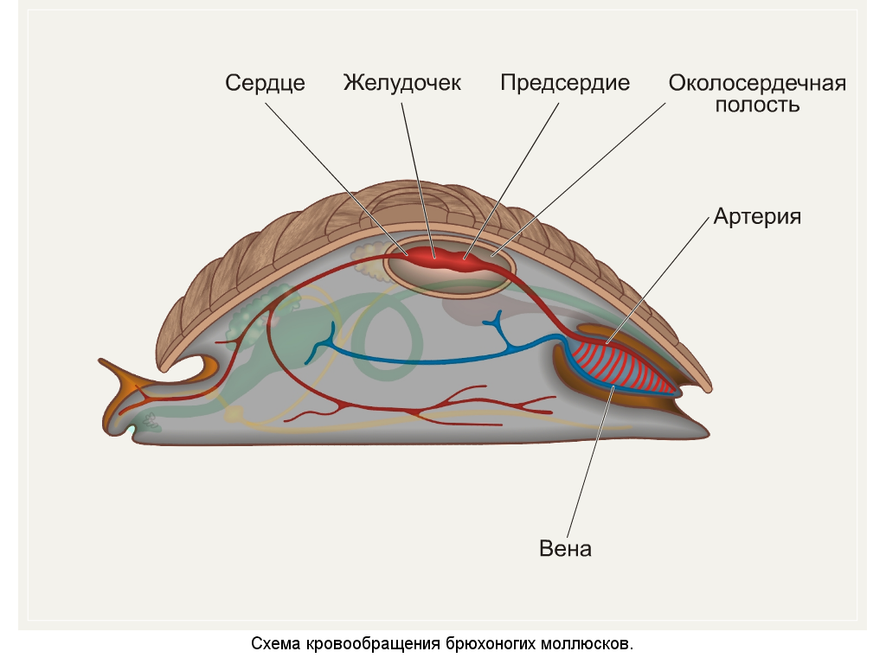

Slide 18
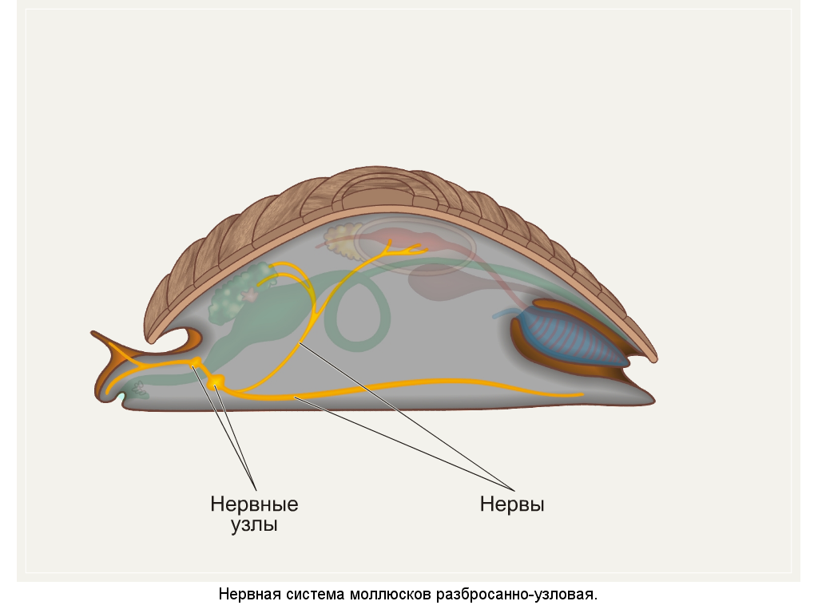

Slide 19
Сравнительная характеристика классов
Признак | Класс типа Моллюски
 | Двустворчатые | Брюхоногие | Головоногие
Места обитания
Симметрия тела
Части тела
Раковина
Нога
Представители
Значение в природе и для человека

Slide 20
Общие черты в строении моллюсков:
Спинная складка - мантия.
У большинства 1 или неск. раковин.
Нервная система диффузно-узлового типа.
Органы чувств – органы химического чувства и равновесия, у многих глаза.
Кровеносная система незамкнутая, имеется сердце из желудочка и 1-2 предсердий.
Дыхательная система: жабры или лёгкие.
Пищеварительная система: рот, глотка с теркой, желудок, печень, кишка и анальное отверстие.
Выделительная система: почки.
Половая система преимущественно раздельнопола, представлена гонадами

Slide 21
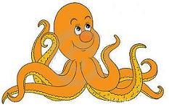
Домашнее задание:
1. читать стр. 132-142
2. заполнить таблицу
3. сделать в тетради рисунок внутреннего строения улитки стр. 137 и беззубки стр. 139

